Slide 1
Messdatenauswertung mit Numbers

Slide 2
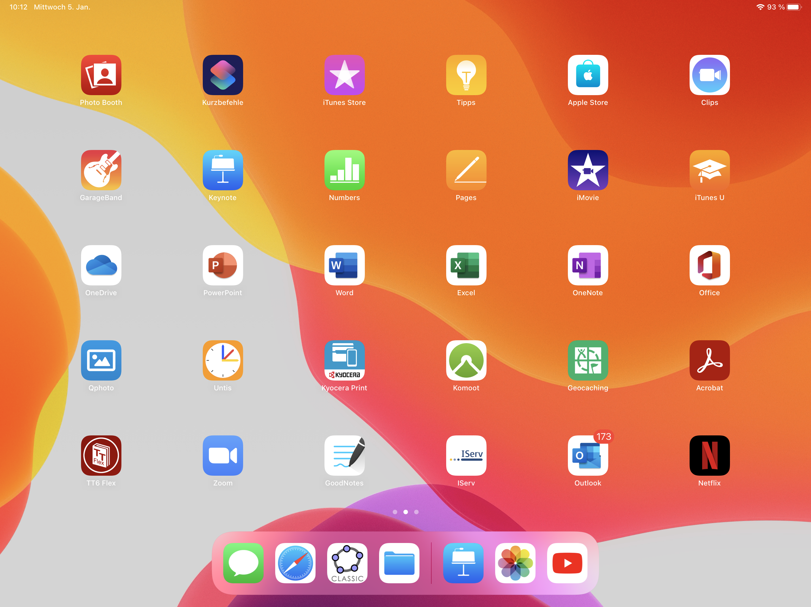
Numbers starten

Slide 3
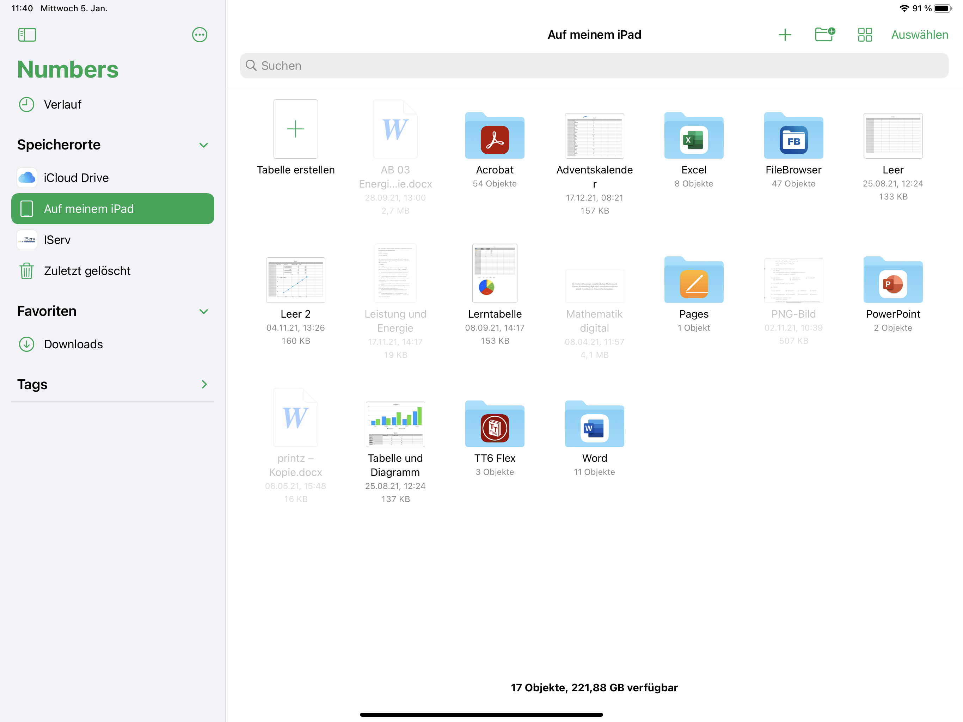
Tabelle erstellen

Slide 4
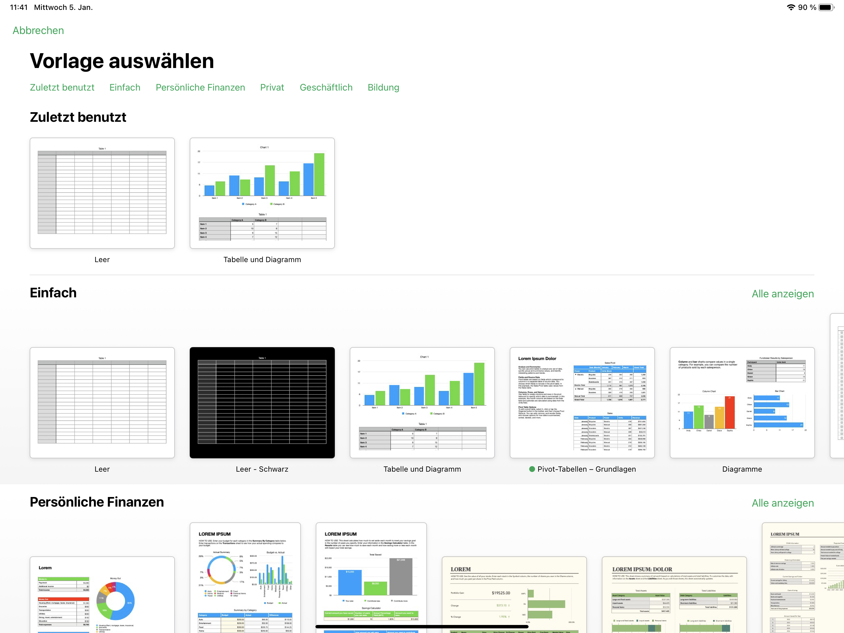
Vorlage Einfach auswählen

Slide 5
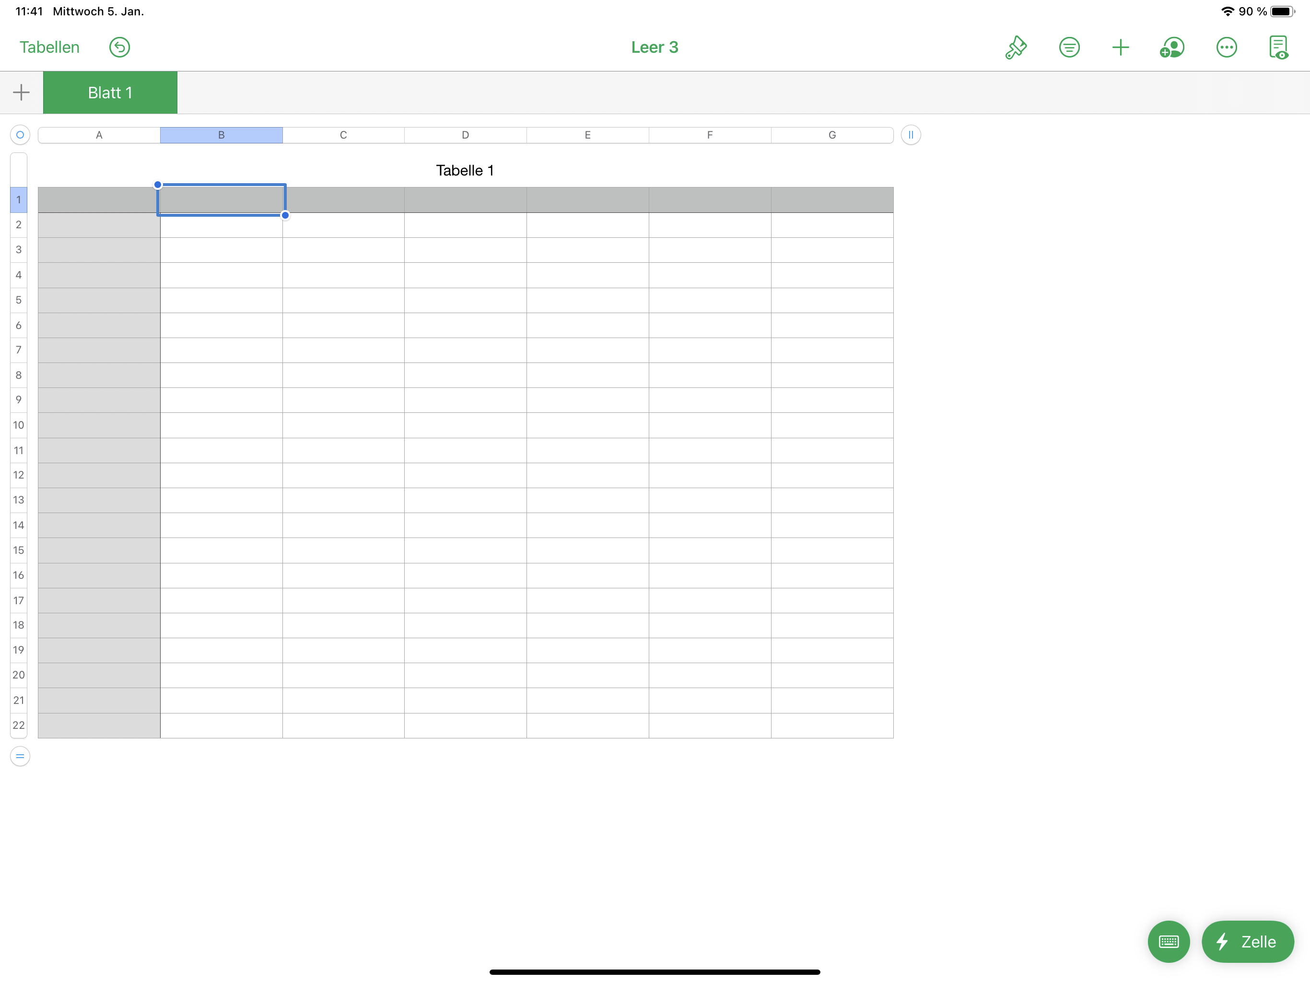
Zelle B1 auswählen

Slide 6
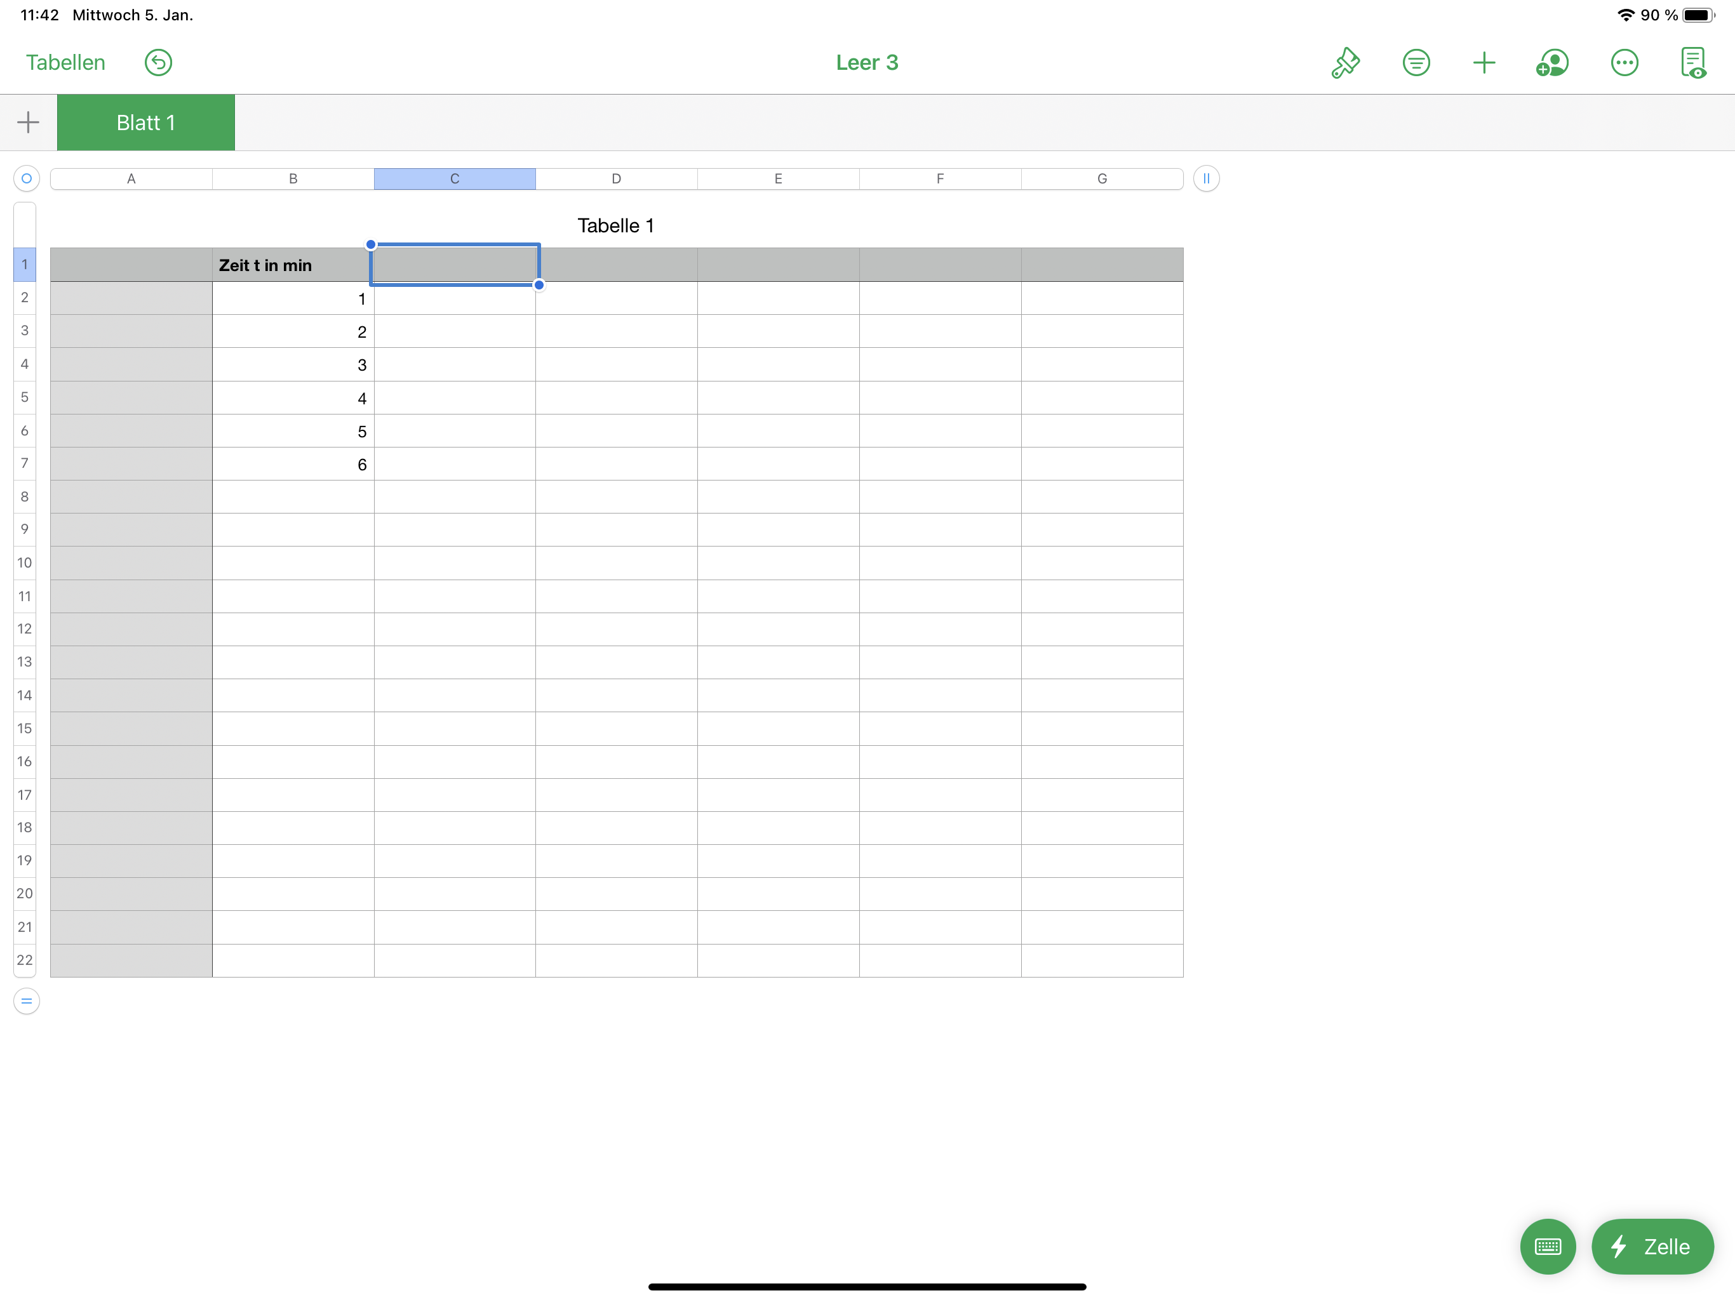
Überschrift und Messwerte eintragen

Slide 7

Zeit umrechnen

Slide 8
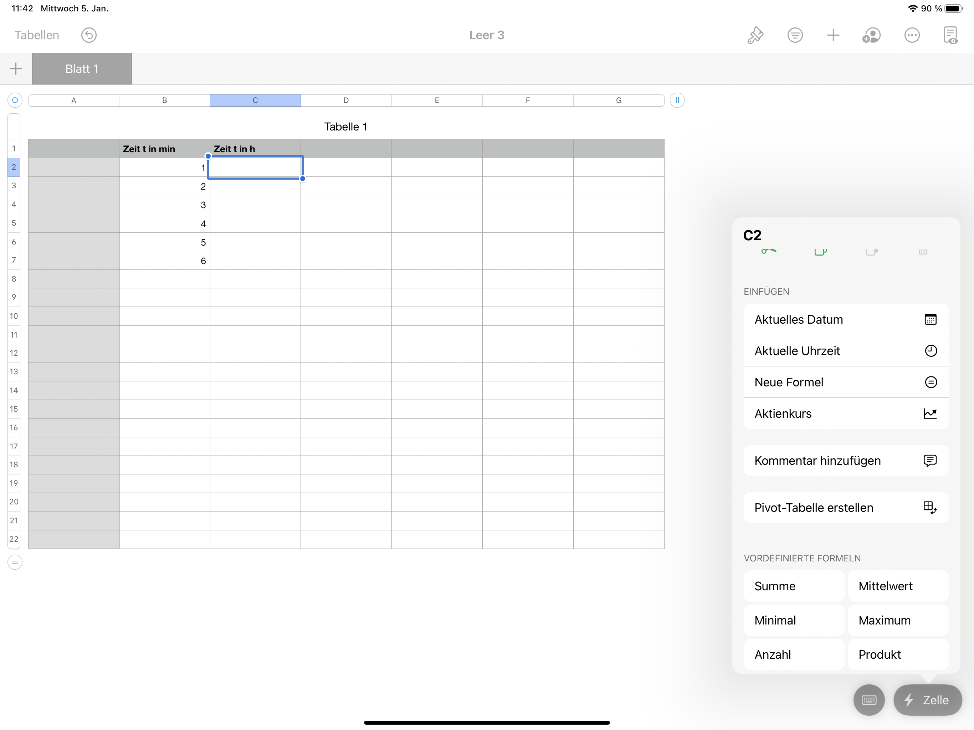
Formel für die Berechnung eingeben

Slide 9
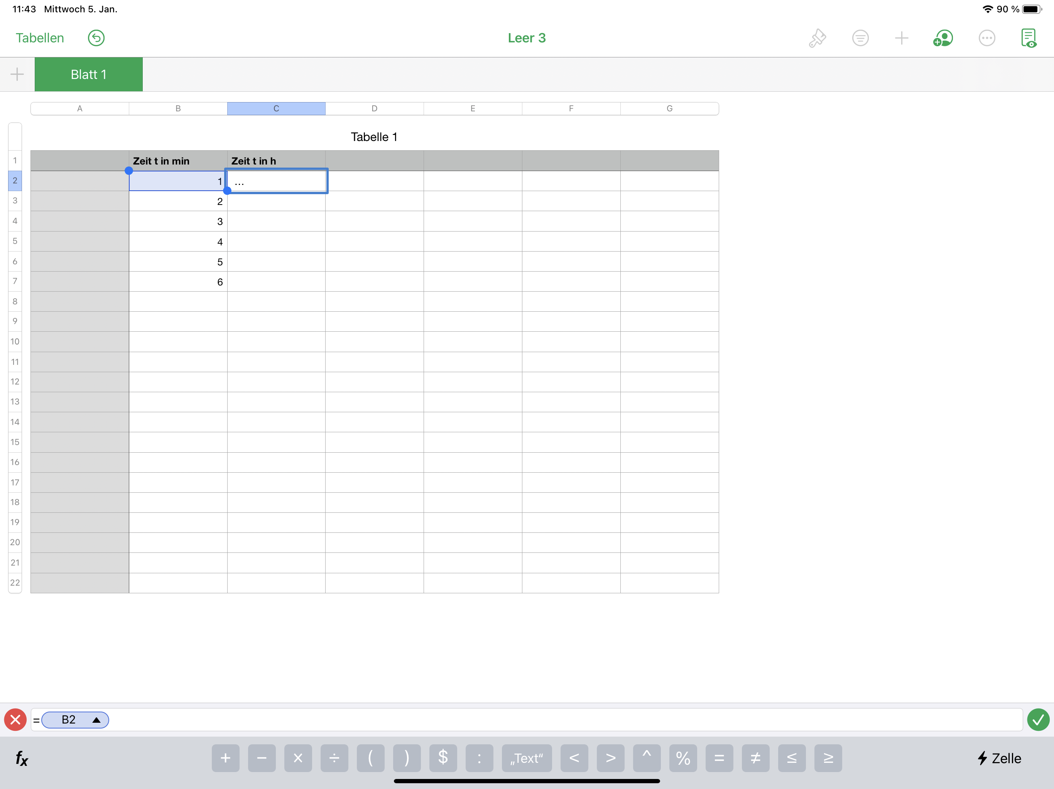
Formel eingeben
/60

Slide 10
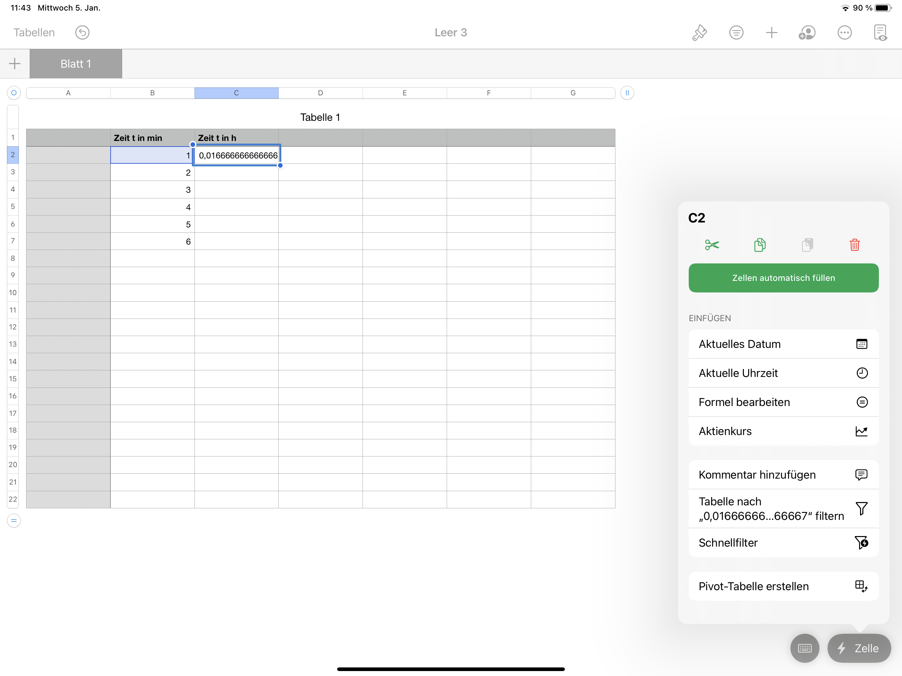
Zellen automatisch füllen

Slide 11
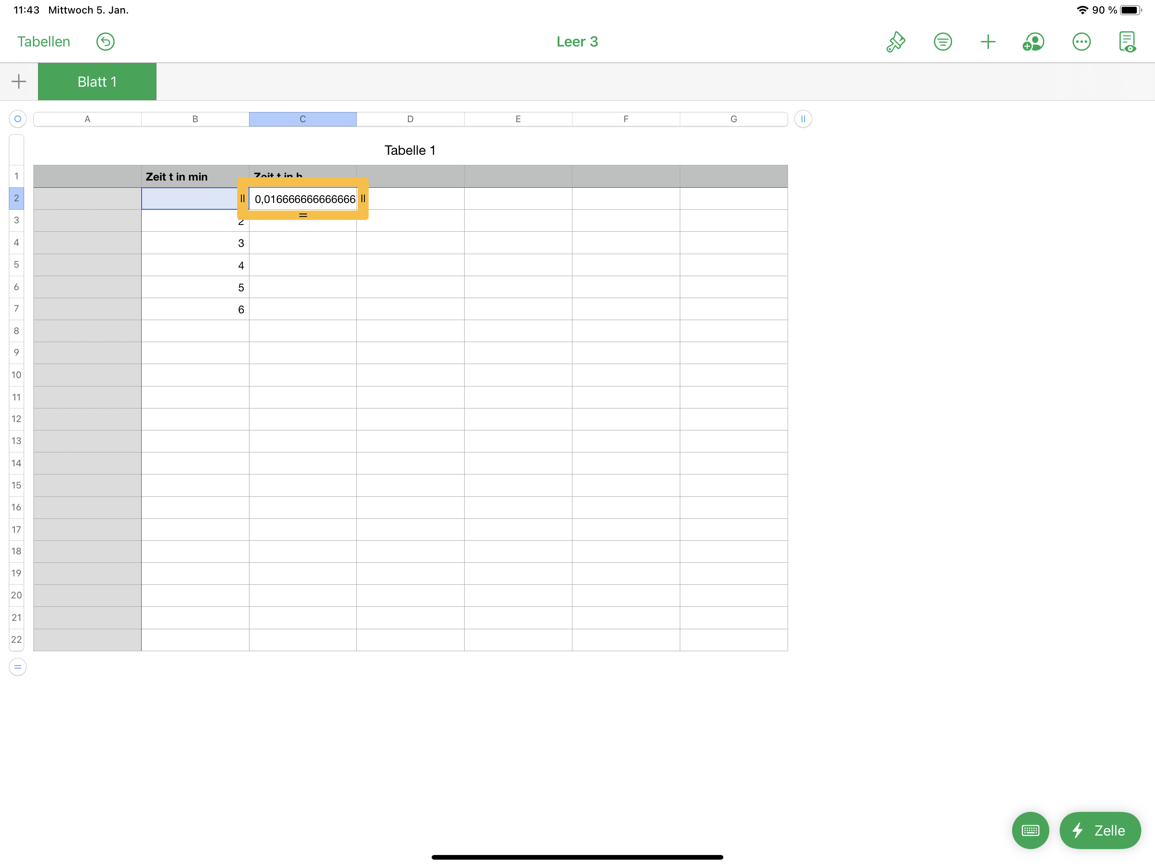
Zellen automatisch füllen

Slide 12
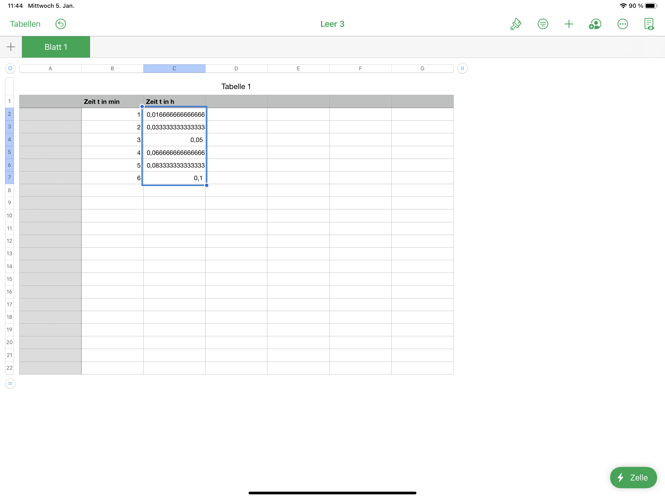
Spalte füllen

Slide 13
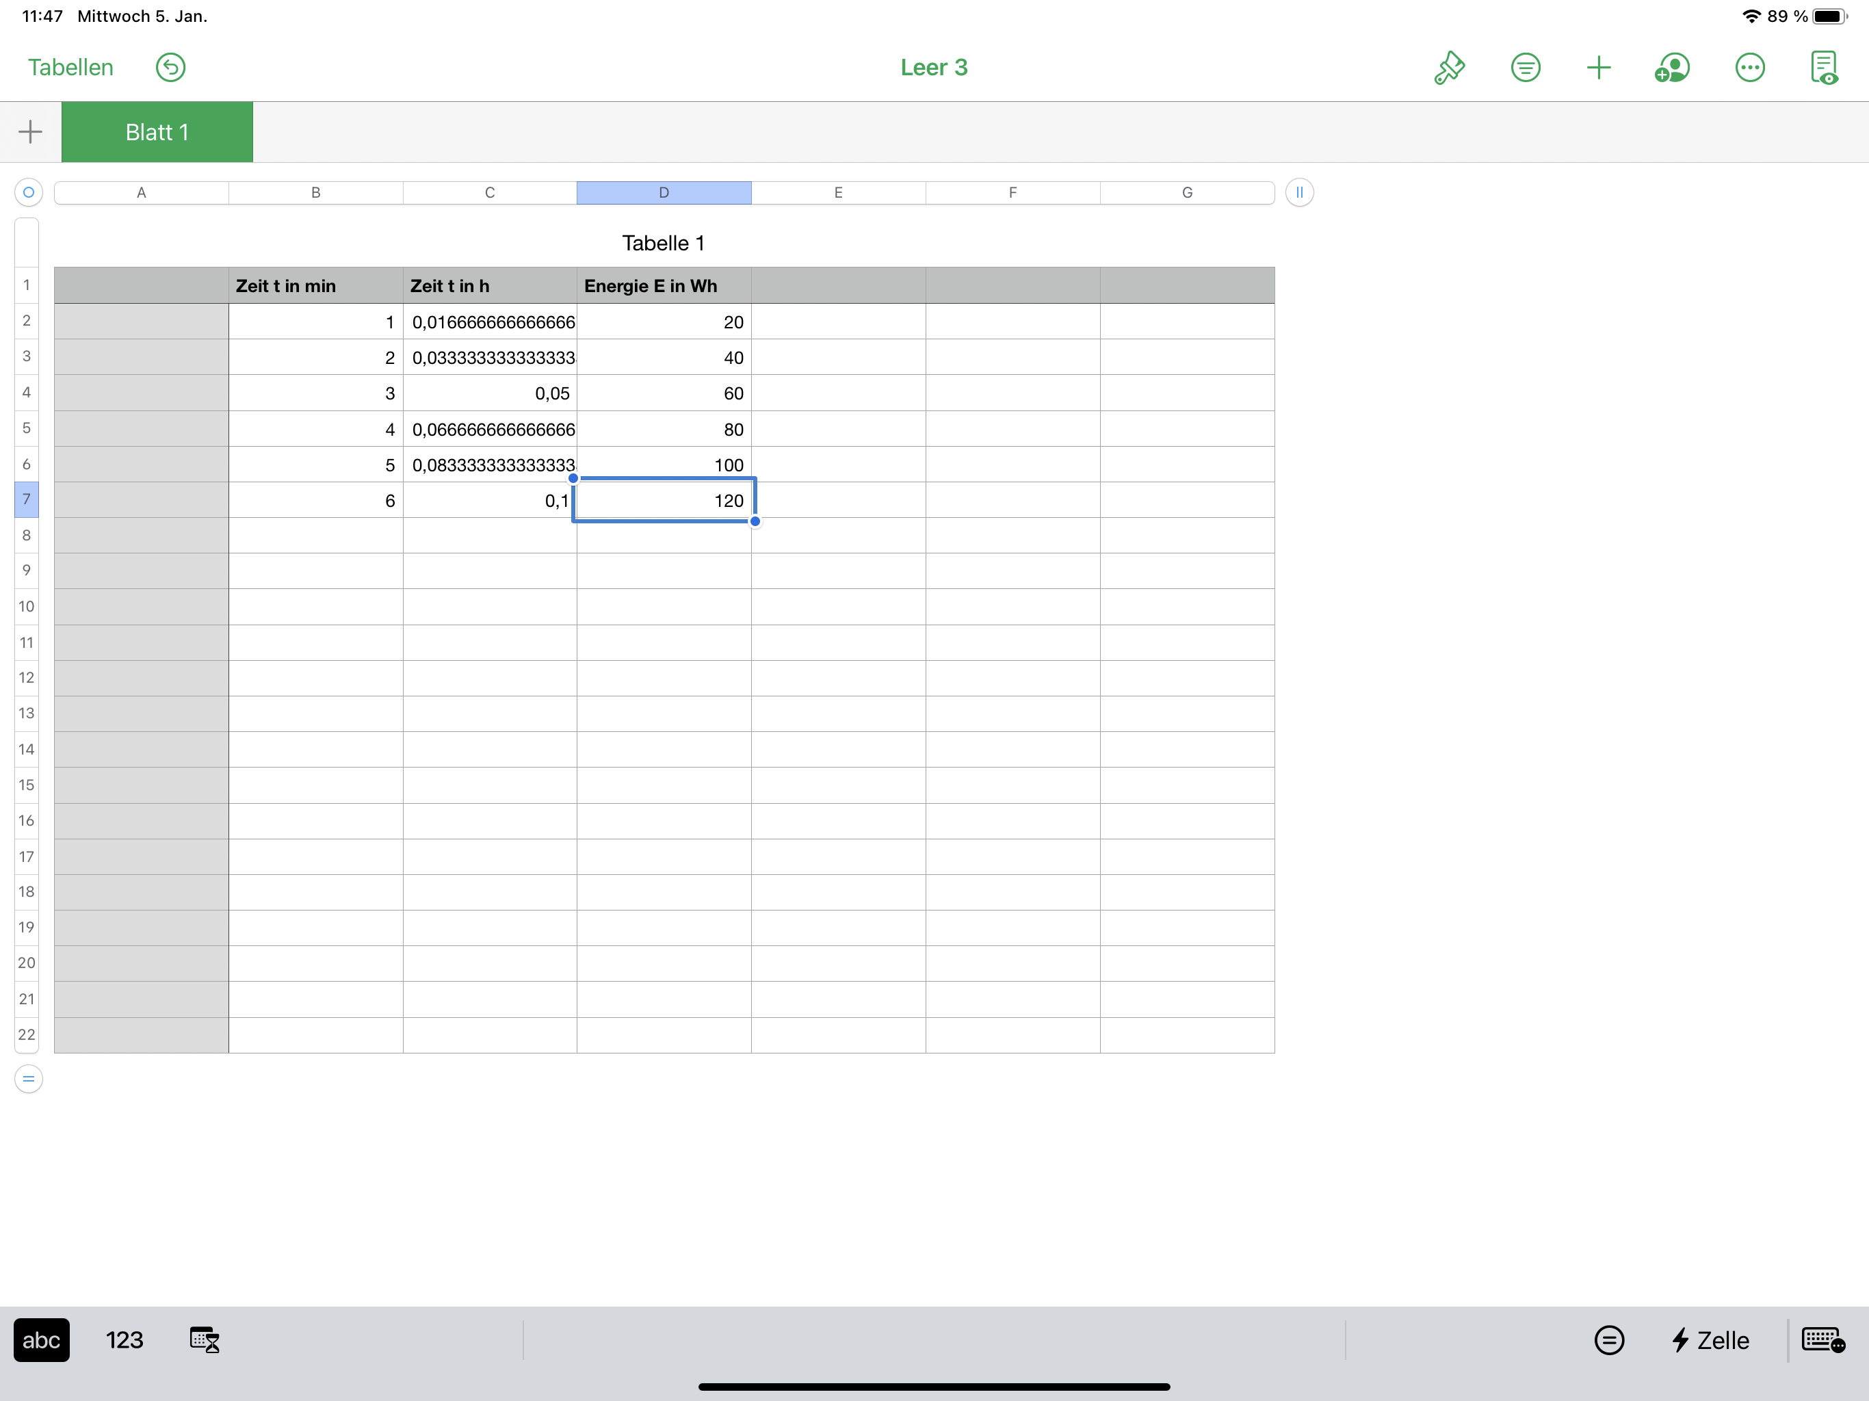
Energien eintragen

Slide 14
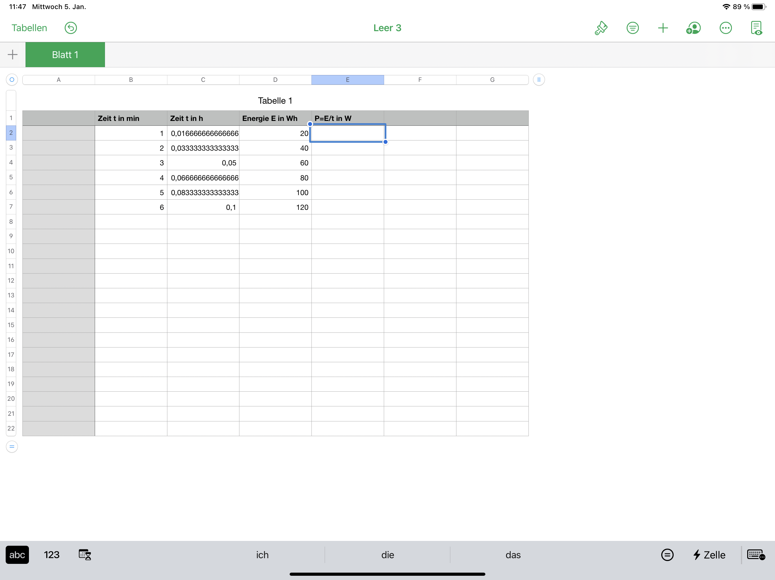
Leistungen berechnen

Slide 15
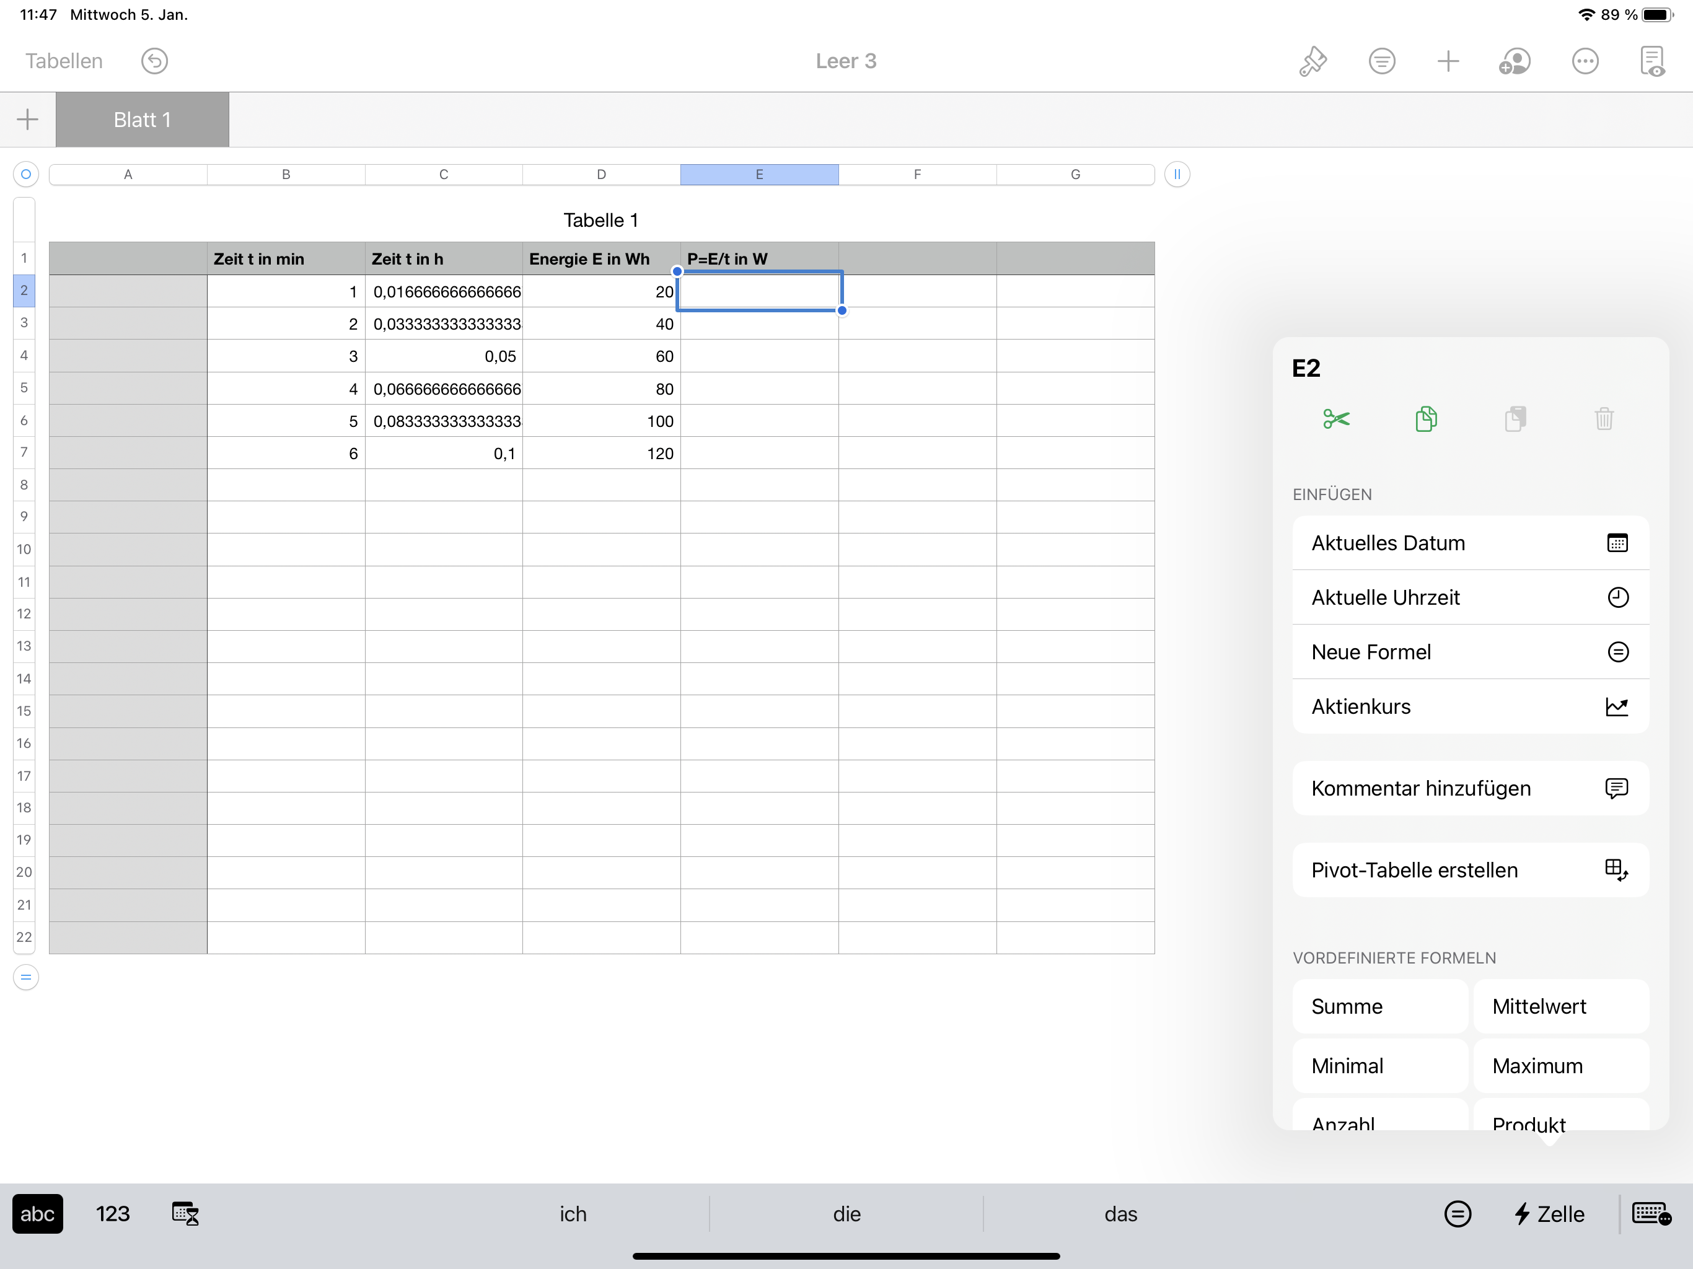
Formel zur Berechnung der Leistung eingeben

Slide 16
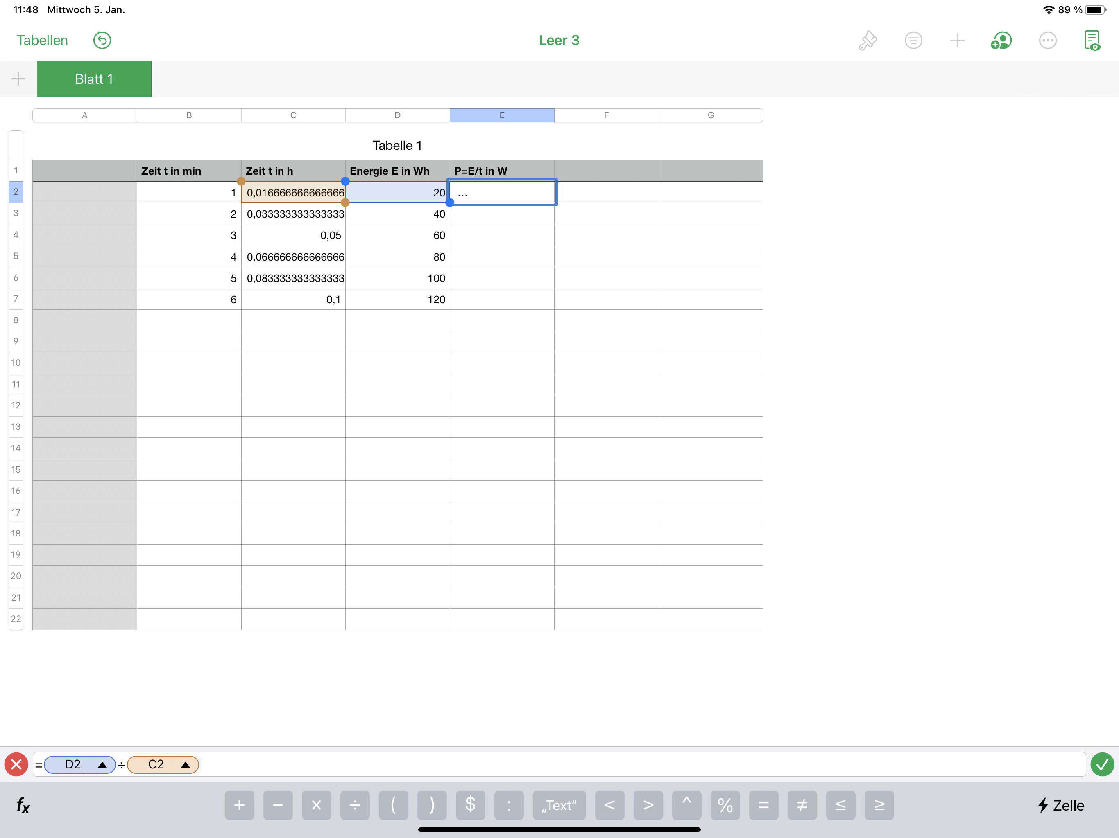
Leistungsberechnung

Slide 17
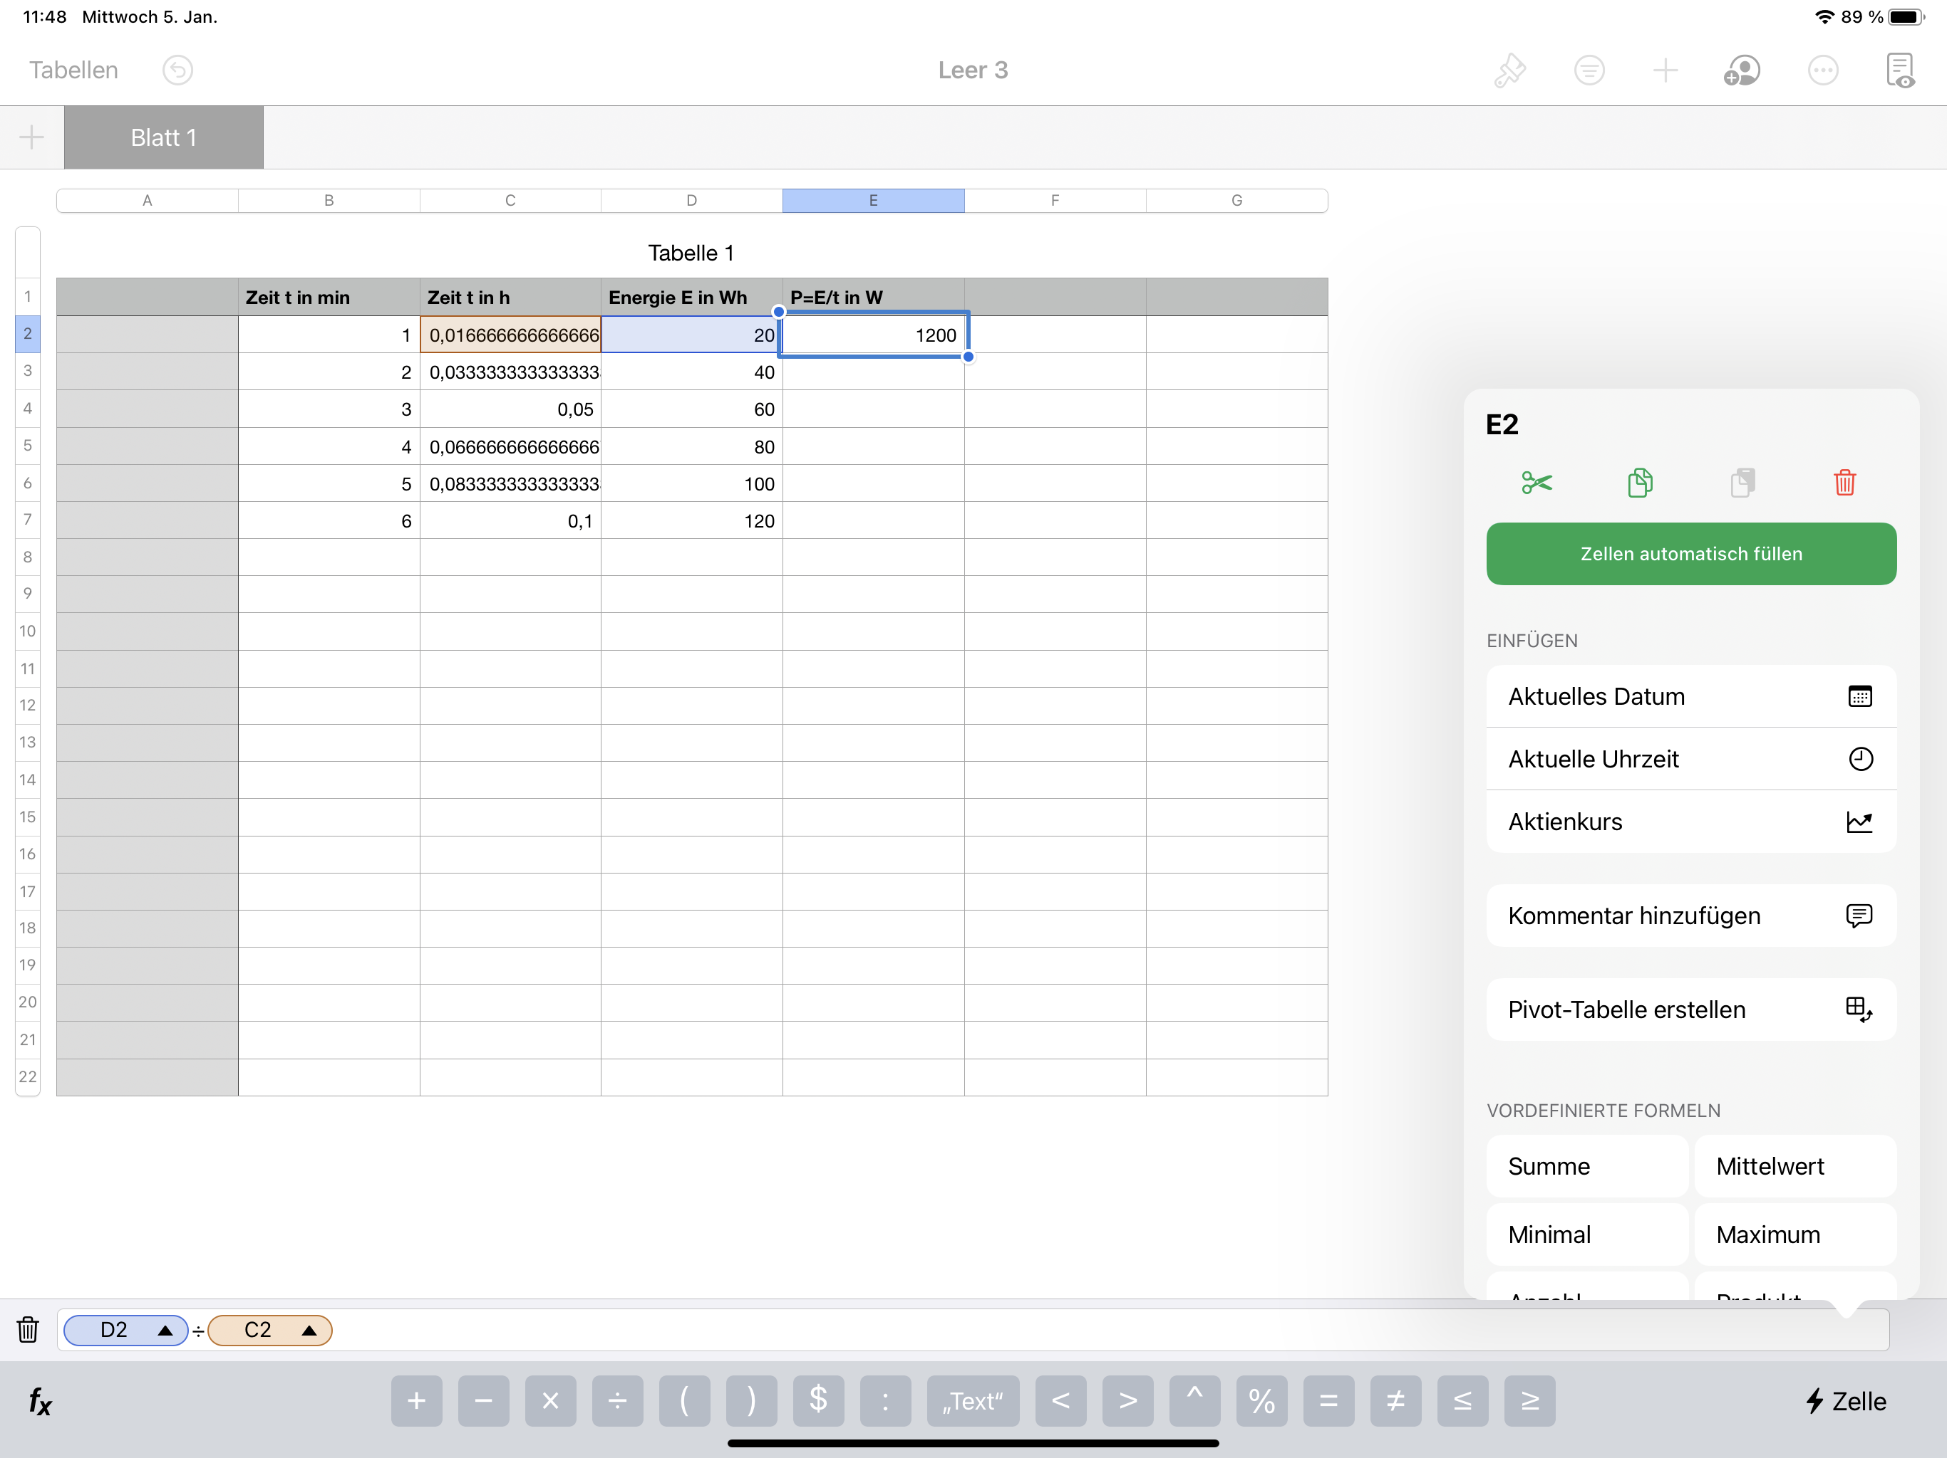
Zellen automatisch füllen

Slide 18
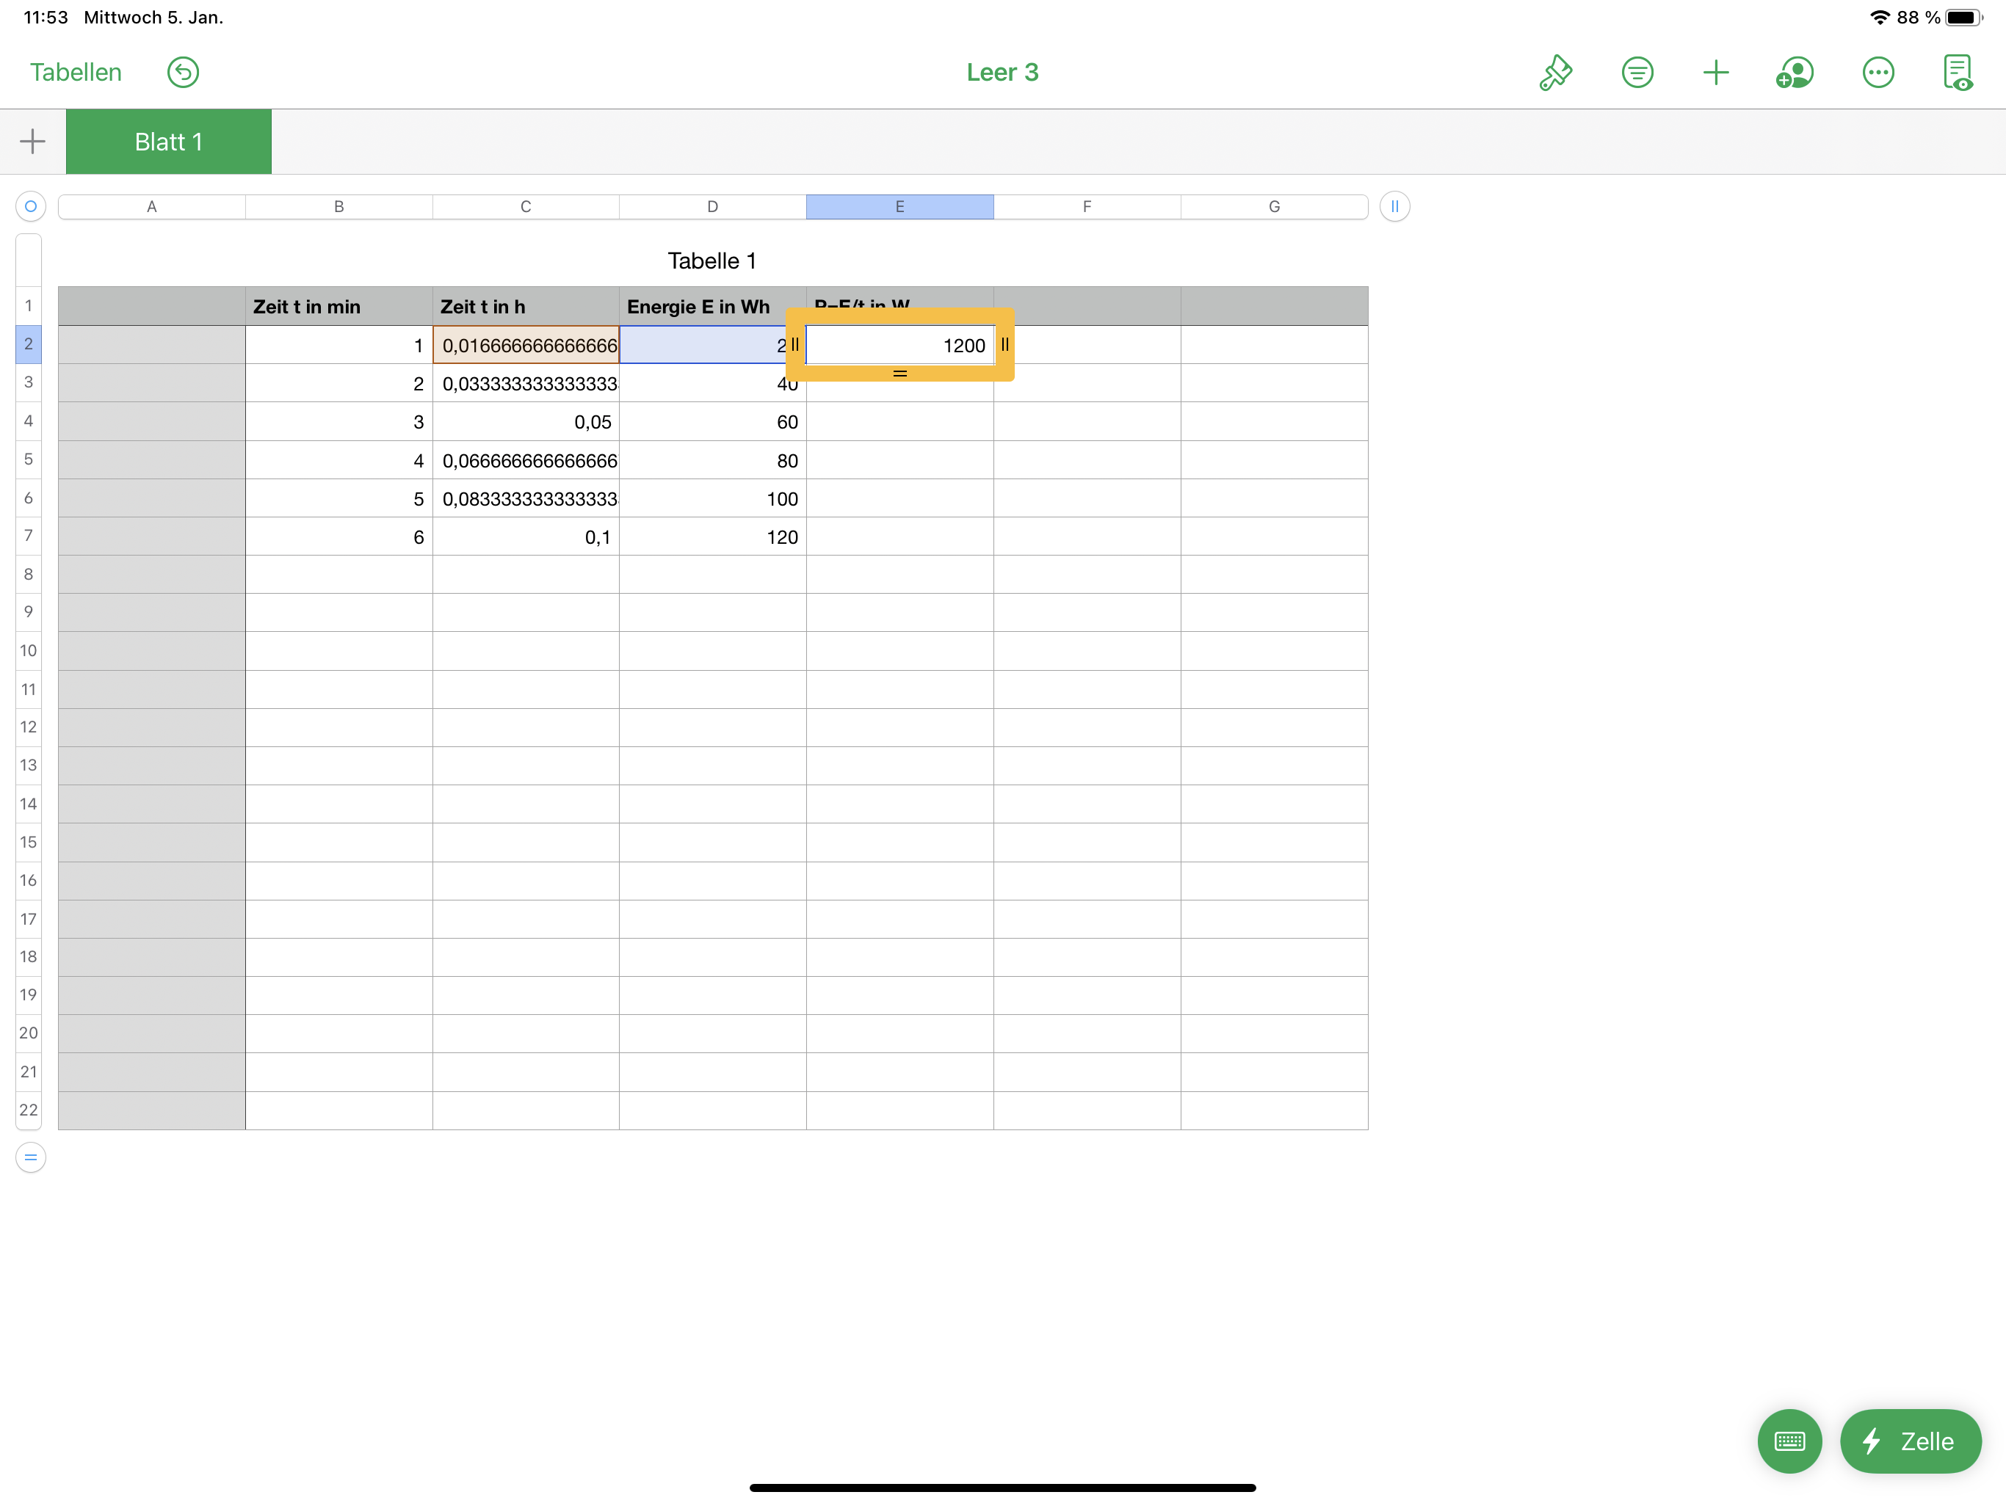
Zellen automatisch füllen

Slide 19
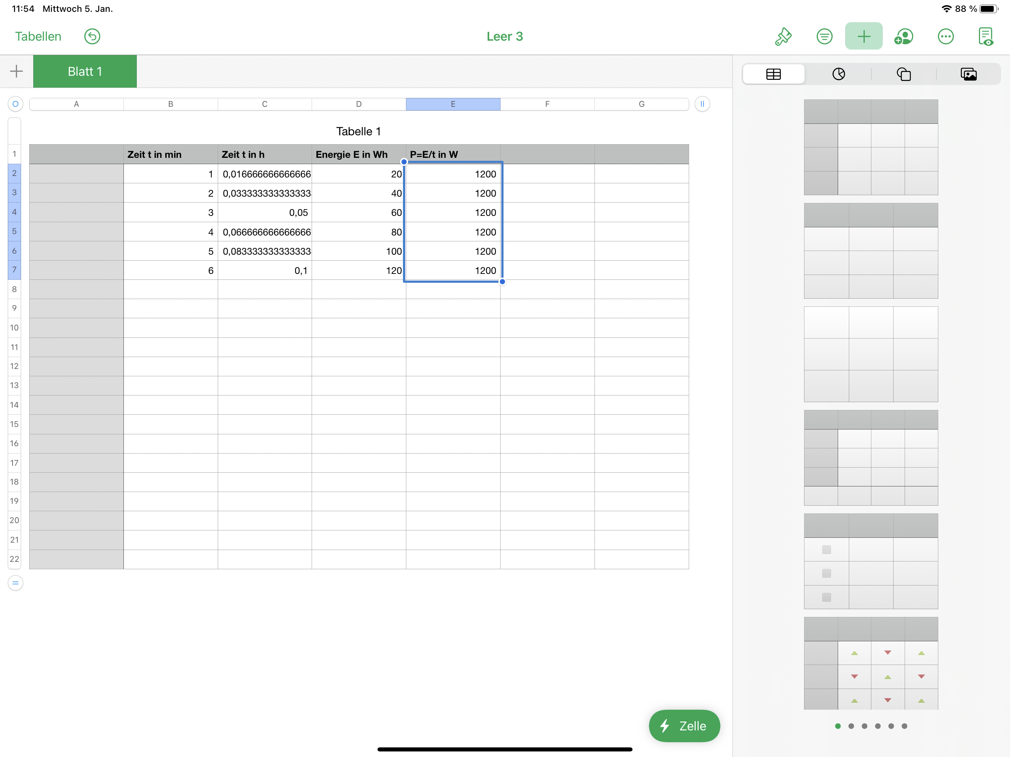
Zellen automatisch füllen

Slide 20
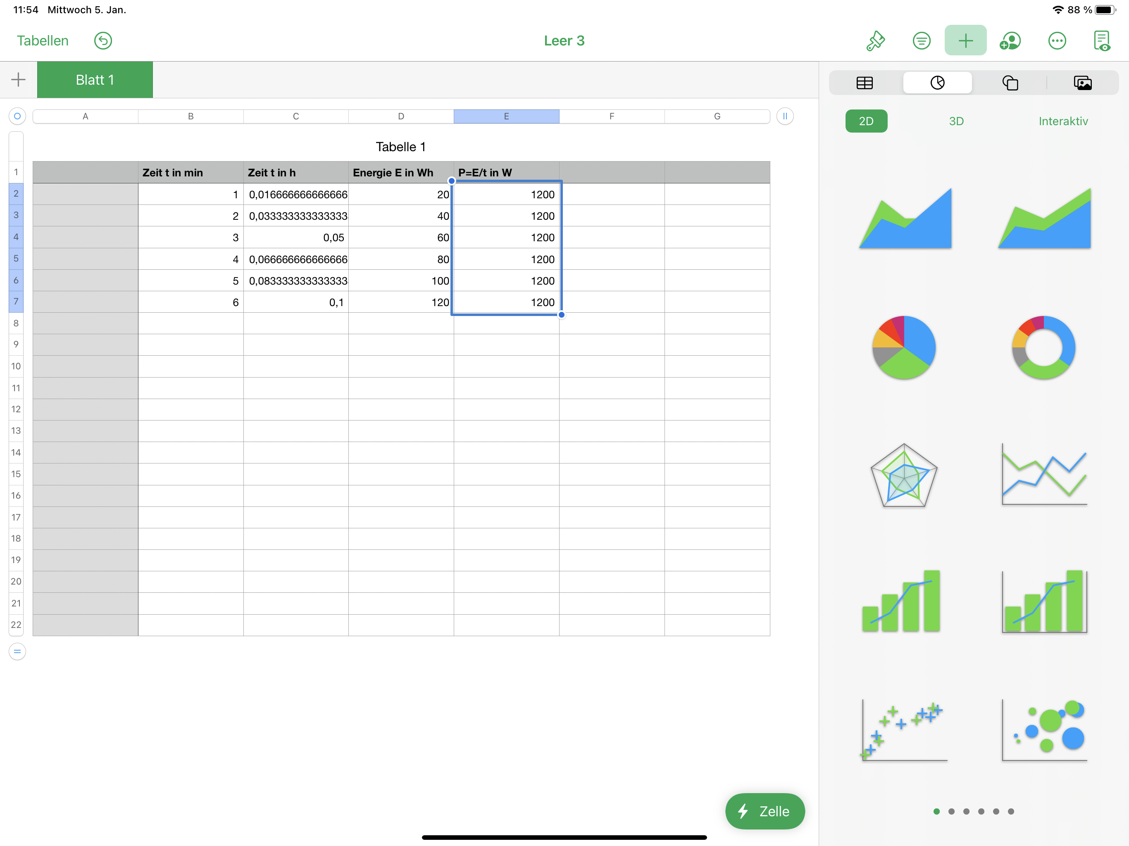
Leistung bestimmen

Slide 21
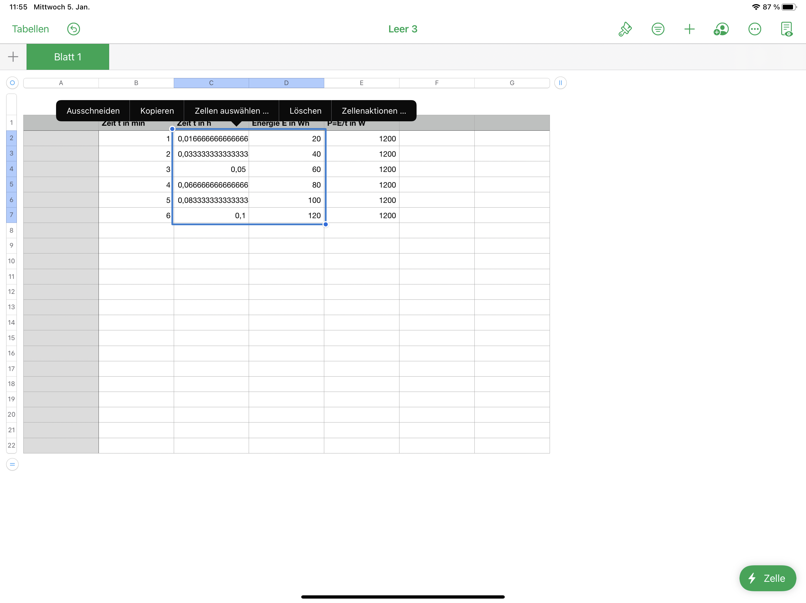
t-E-Diagramm zeichnen

Slide 22
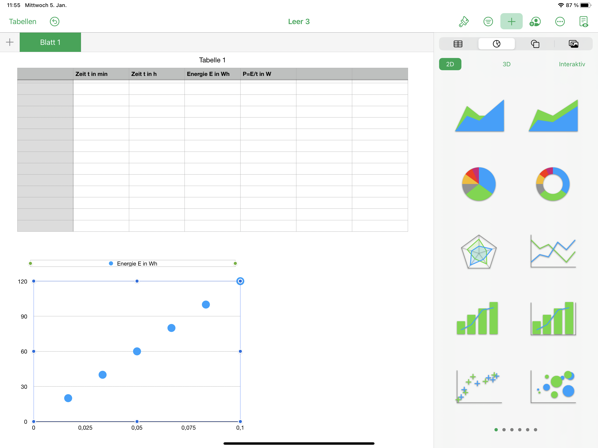
Diagrammtyp auswählen

Slide 23
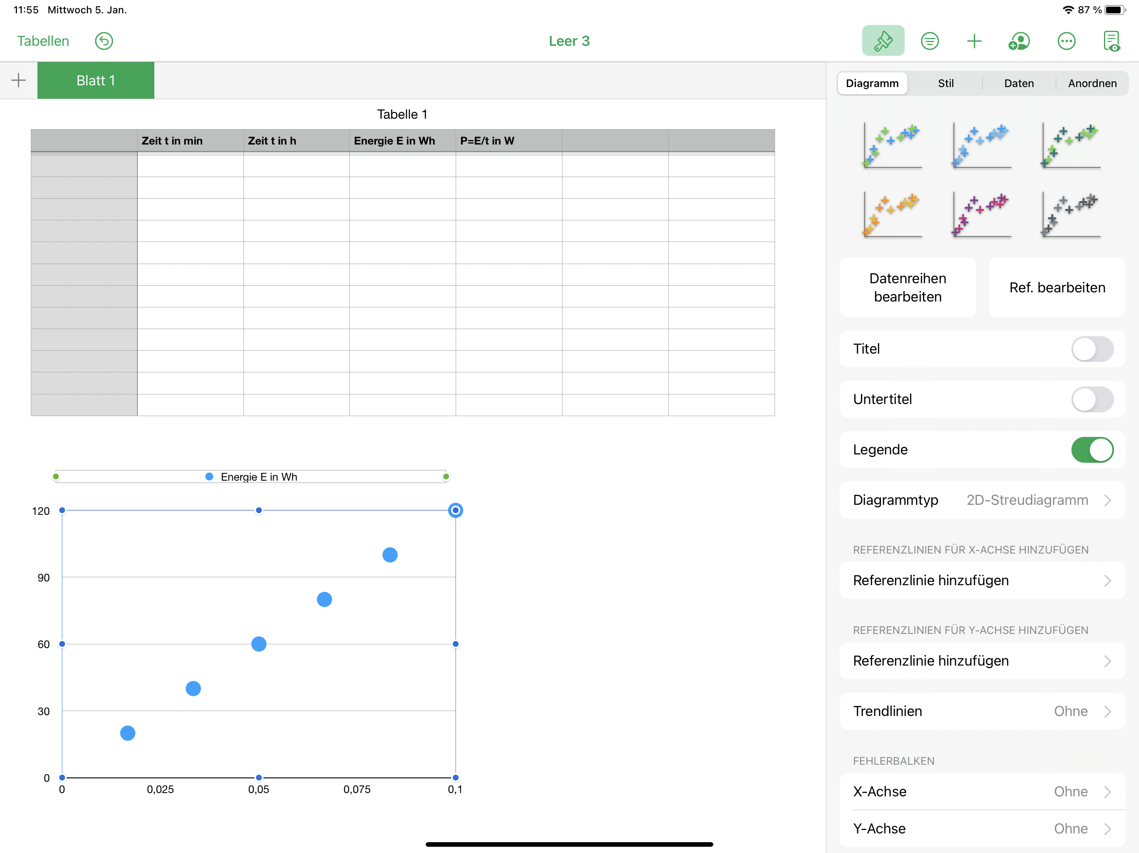
Referenzlinie hinzufügen

Slide 24
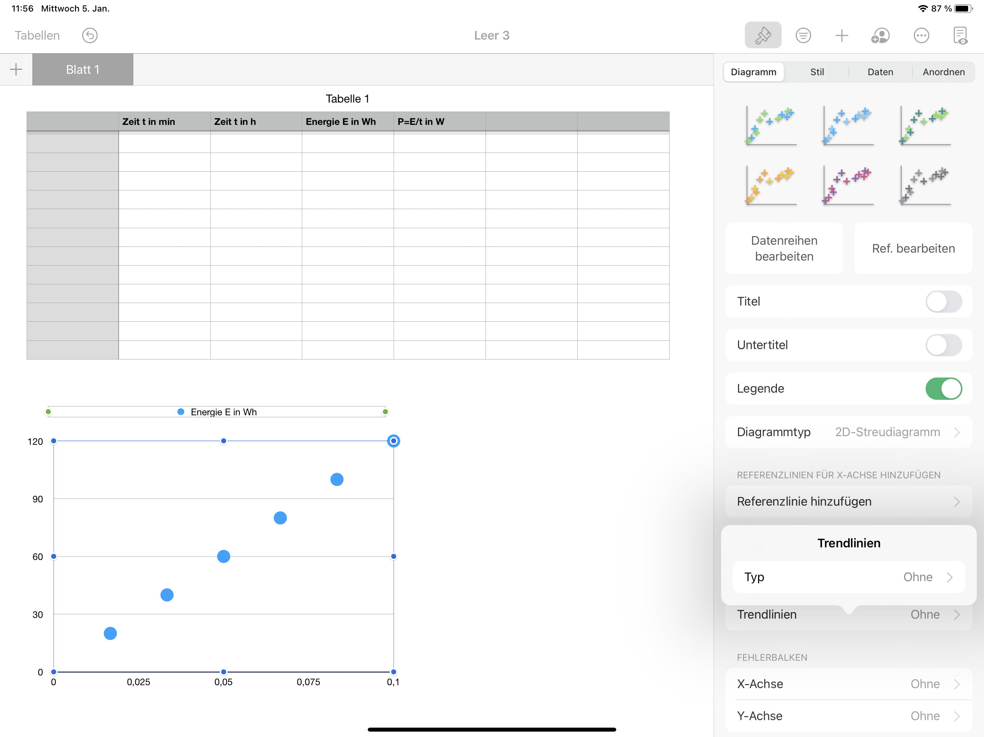
Trendlinientyp wählen

Slide 25
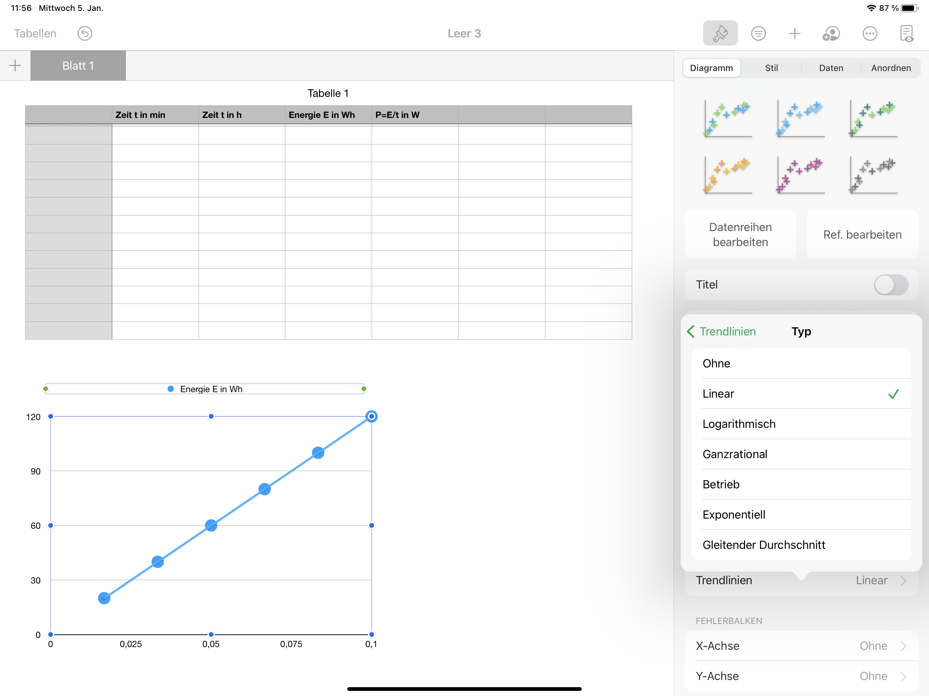
Trendlinientyp Linearwählen

Slide 26
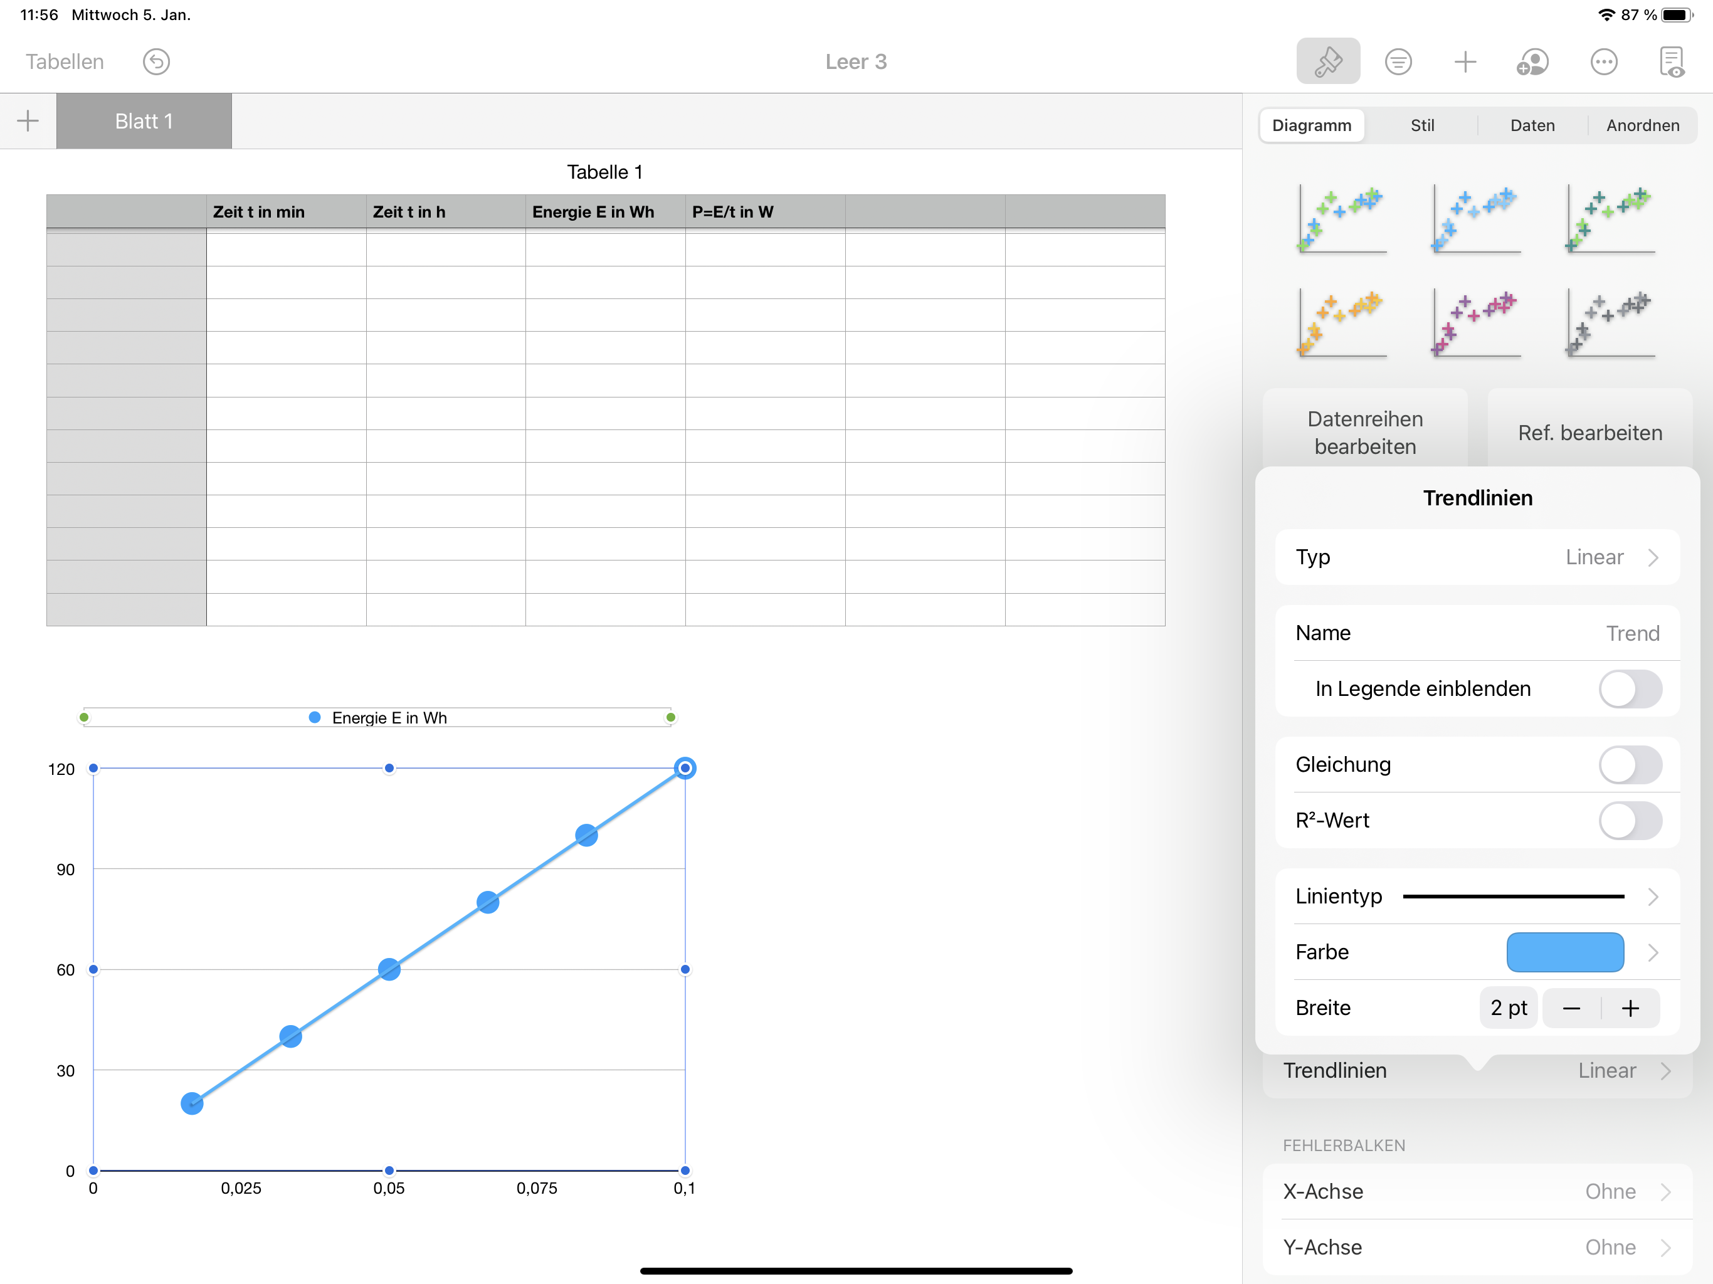
Gleichung einblenden

Slide 27
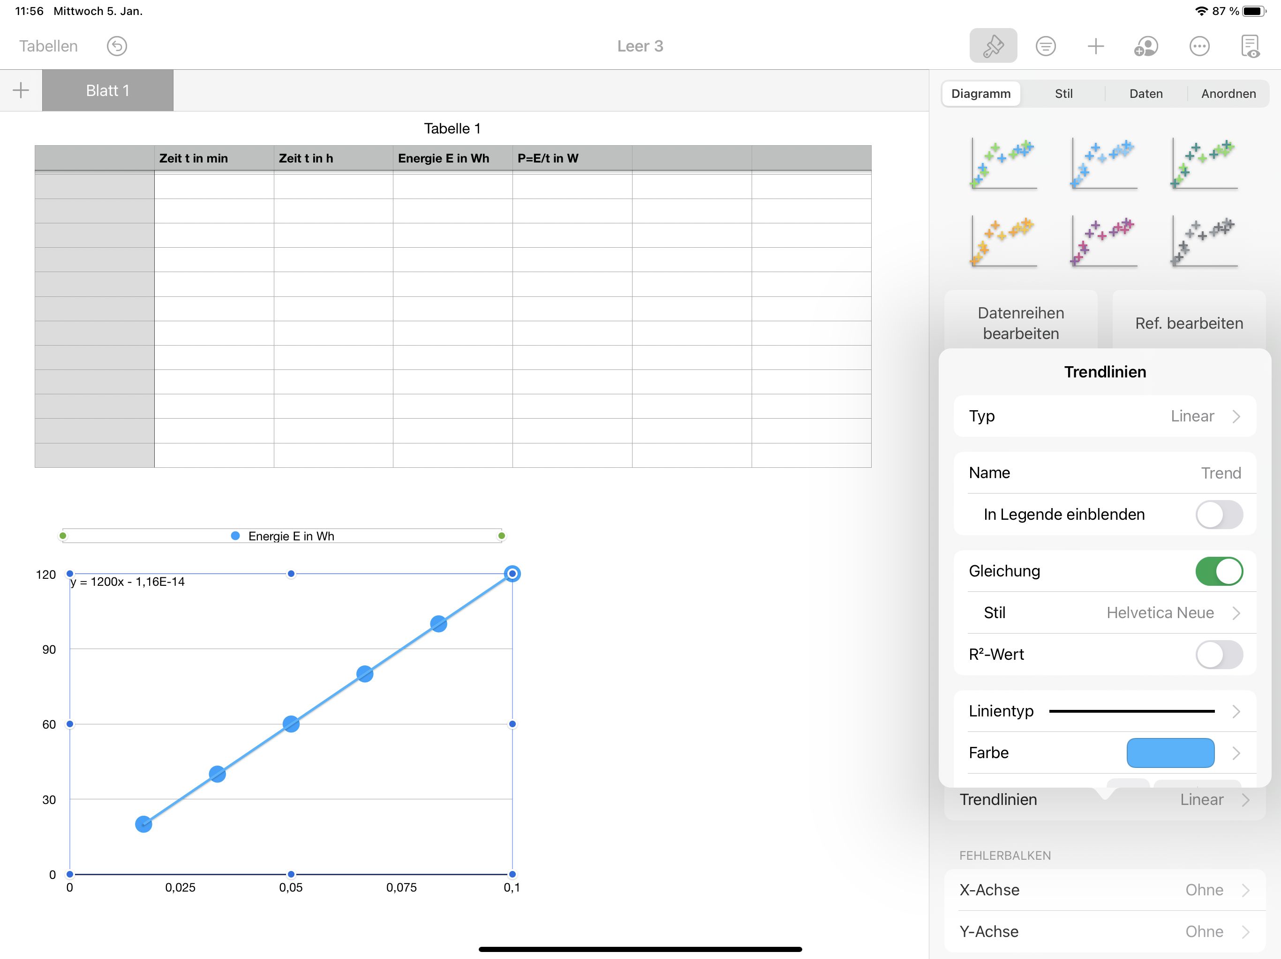
Gleichung einblenden

Slide 28
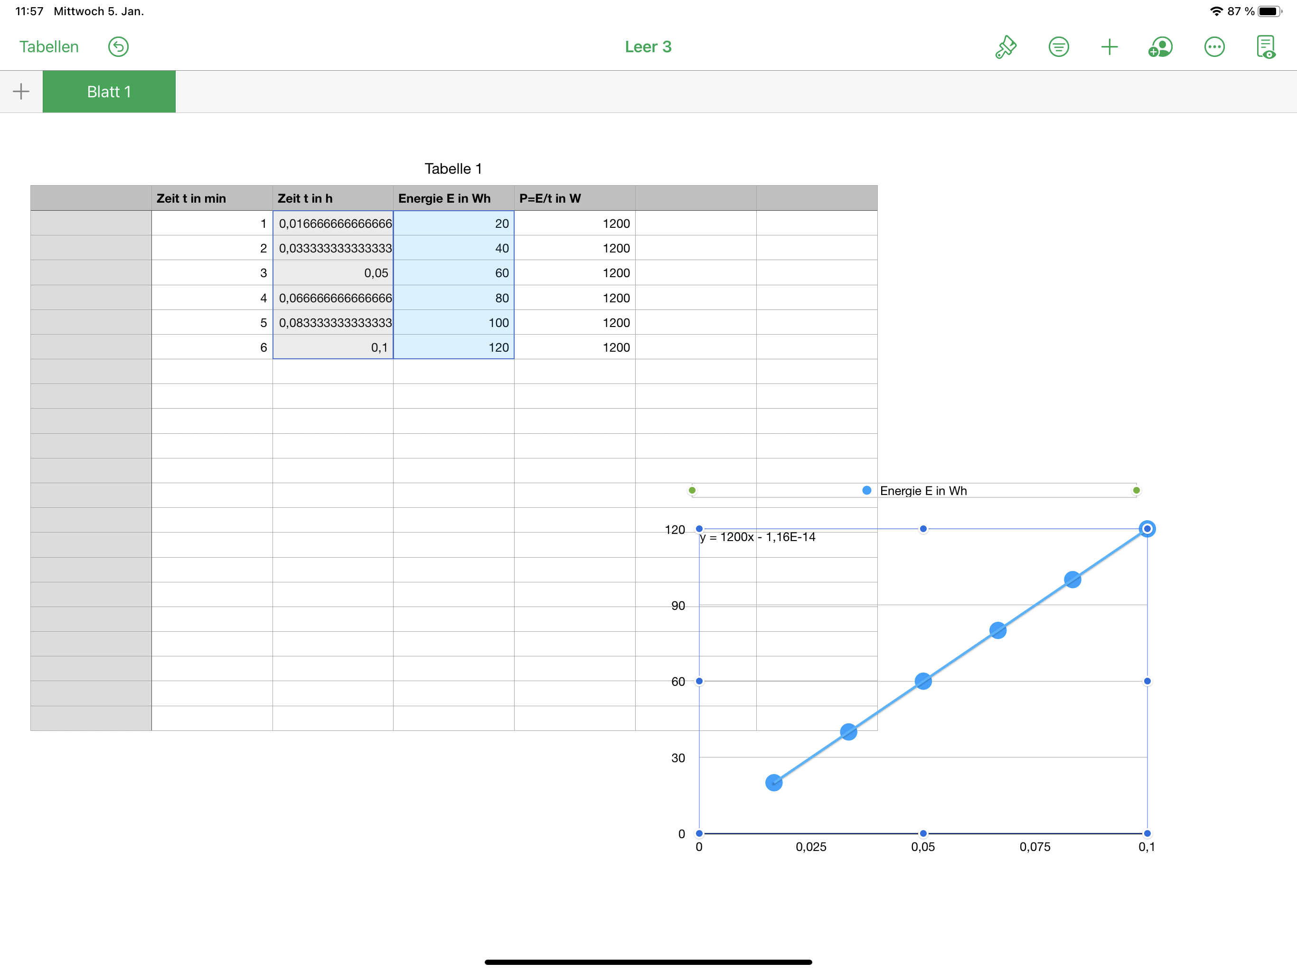
Diagramm fertig erstellt

